Slide 1
自动化模型压缩工具设计
石翔宇
Notes:
大家好，接下来我分享的内容是自动化的模型压缩工具设计

Slide 2

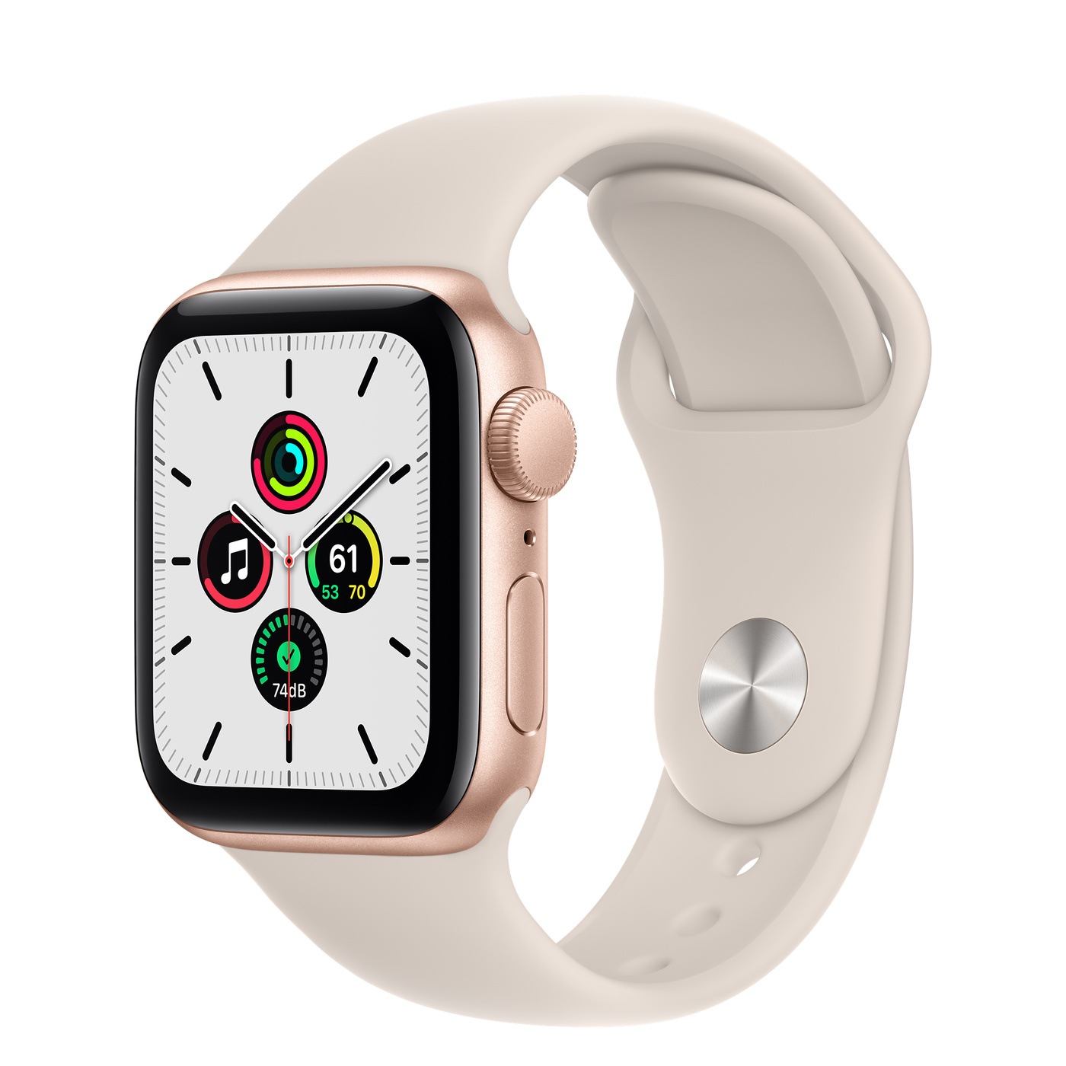

模型压缩
更少的参数
将模型应用于更加资源受限的环境中
Notes:
目前在深度学习领域中，有很多参数量或者计算复杂度很大的模型，那么我要介绍的问题就是，我能不能简化这样的模型，使它能够在减少模型参数量的同时，也能够和简化前的模型的性能是差不多的呢？
这就是模型压缩做的事情。
那么为什么要做这样的事情呢？因为在很多时候，我们都要把这些模型应用到一些资源受限的环境中，比如说手表上，或者手机上。
这些设备上，他们的内存，还有计算的资源，都是比较小的。如果我把一个非常大的模型用在这样的设备上，是跑不动的。所以说我们需要更小的模型。

Slide 3
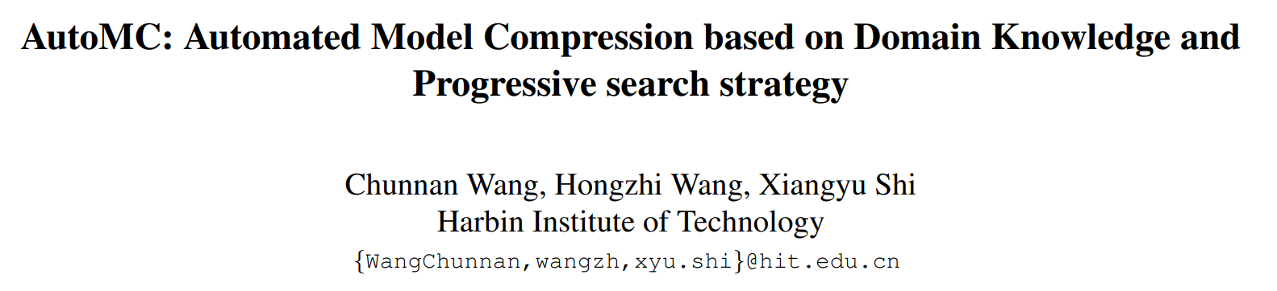
https://arxiv.org/abs/2201.09884
Notes:
这是我们目前做出来的一篇成果，基于领域知识和渐进式搜索策略的自动化模型压缩，下面是arxiv上的地址

Slide 4
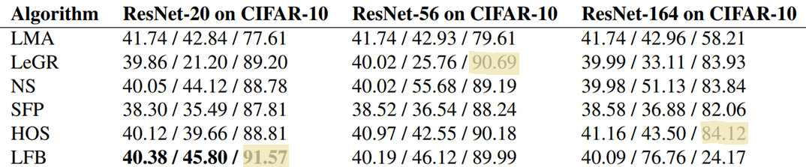
Motivation
Notes:
我们做的是AutoML算法在模型压缩上的应用。
我们注意到，现有的人工设计的模型压缩算法，包括剪枝，知识蒸馏，等等，他们都不是普适的，不同的压缩算法适合于不同的压缩任务，可以看到我们这个表格，画黄色的表示在当前任务中性能最优，可以看到在这三个任务中，性能最优的算法是不同的。
除此之外，同一个压缩算法又有很多的超参数需要调整，因此我们提出自动化设计模型压缩算法。

Slide 5
Framework
Search Space
Search Strategy
Performance
Estimation
Strategy
Notes:
大部分AutoML算法可以分成搜索空间，搜索策略和性能评估策略三部分。
下面我将分别从这三部分来介绍我们的算法。

Slide 6
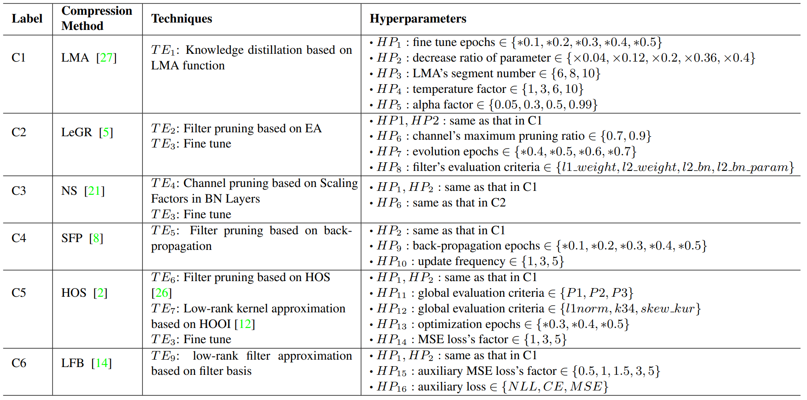
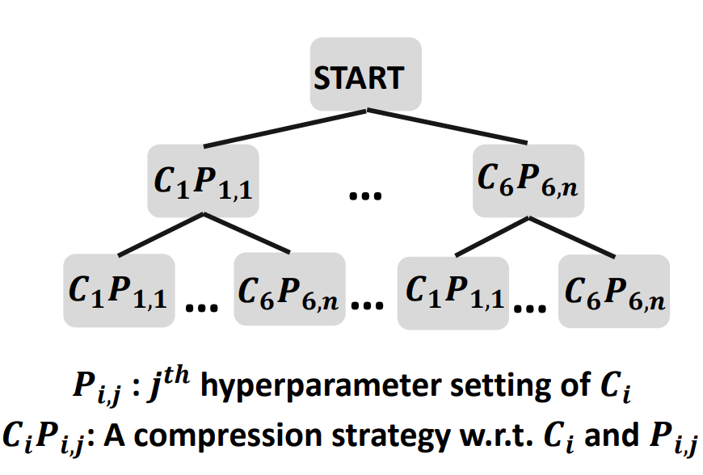
Search Space
Notes:
首先是搜索空间，我们选取了6个不同种类的模型压缩算法，每个压缩算法有不同的超参数，每种超参数还有不同的取值可能，一共有4000多种组合。
我们搜索一种压缩算法序列，让不同的模型压缩算法排列起来，共同完成给定的压缩任务。我们将原模型输入到序列中，依次通过不同的压缩算法来对模型进行压缩，最后得到的就是我们的结果。
我们可以把我们的搜索空间表示成右边这样的一个树的结构 ，每一个节点都表示一个压缩算法及其特定的超参数设置，每一个节点都有4000多个儿子节点，树的深度就是我们序列的最长长度。
我们搜索的每一个序列，就是一条从根开始，到某个叶子节点的路径。
为什么要进行序列化的压缩呢？我们这样一个好处就是能够对模型中的各层进行更加细粒度的压缩，但这也大大增加了搜索空间的大小，如果我们限制序列长度为n，则搜索空间大小就是4000的n次方，如果n为5的话，就是序列最长的长度为5的话，那么可能的组合就大概有10的18次方种。这是我们无法承受的，所以我们要精心设计搜索策略来在搜索空间上进行搜索。

Slide 7
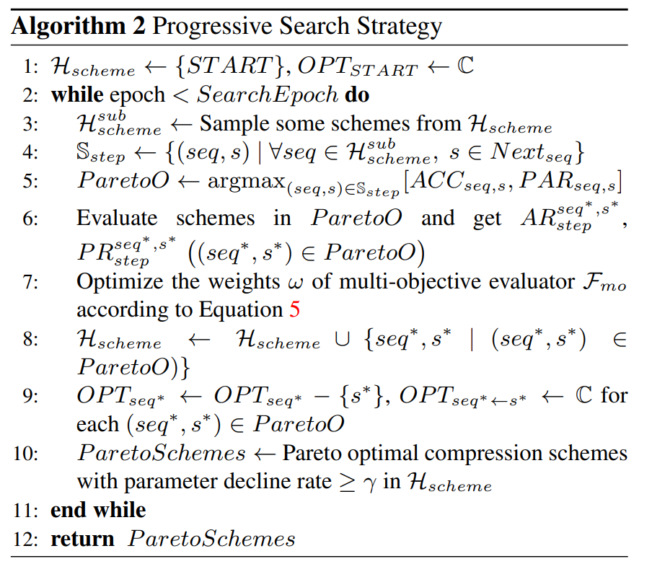
Search Strategy
Notes:
之后介绍的是我们的搜索策略，也是我们的主要创新点。我们设计了渐进式的搜索策略。在每一步的搜索时，我们只考虑下一个压缩算法的选择。这样，我们就可以只评估下一个算法，但可以获得整个算法序列的性能值，加速了算法性能的评估。
还是按照我们这个树形的搜索结构图来讲解，我们维护一个树上节点的集合，每个节点都表示从根到这个节点走过的路径形成的算法序列，初始时池子里只有一个节点，就是这个根节点。在每一步的搜索时，我们从集合中中取出一些点，然后，对于每个节点，我们选则它的一个儿子节点，这样相当于在原来的算法序列的后面加上了一个算法。因为我们存在集合中的序列它都是评估好的，那么对于这些新的序列，我们只需要评估它的最后一个算法，就能够得到整个序列的性能。对于这些序列， 我们根据它们的性能选择出一些帕累托最优出来，放进集合里，再进行下一轮的循环。

Slide 8
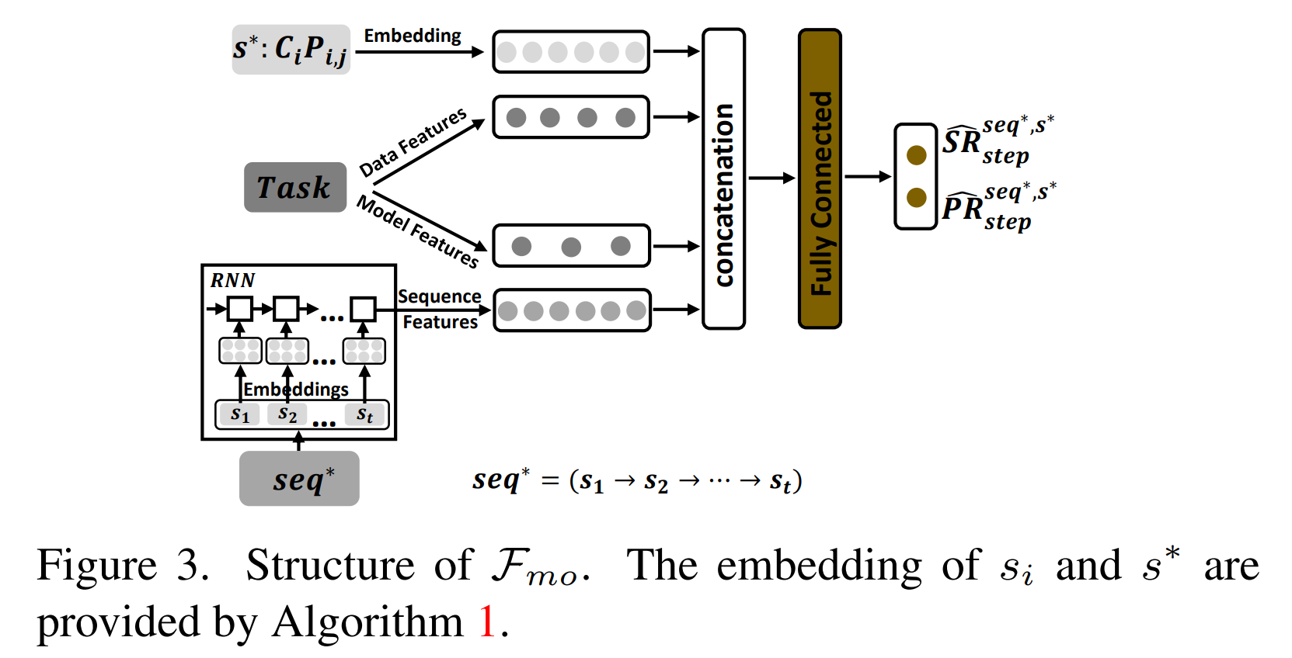
Performance Estimation Strategy
Notes:
最后介绍的是我们的性能评估策略。我们设计了一个性能预测器。它有三部分输入，第一个是当前新加入的一个压缩算法，也就是这个s*的embedding，第二个是当前压缩任务的embedding，第三个是之前的算法序列的embedding。这些embedding是我们利用知识图谱技术学习到的领域知识。之后，我们把这三个输入的embedding拼起来，经过一个全连接层，得到我们预测的性能。

Slide 9
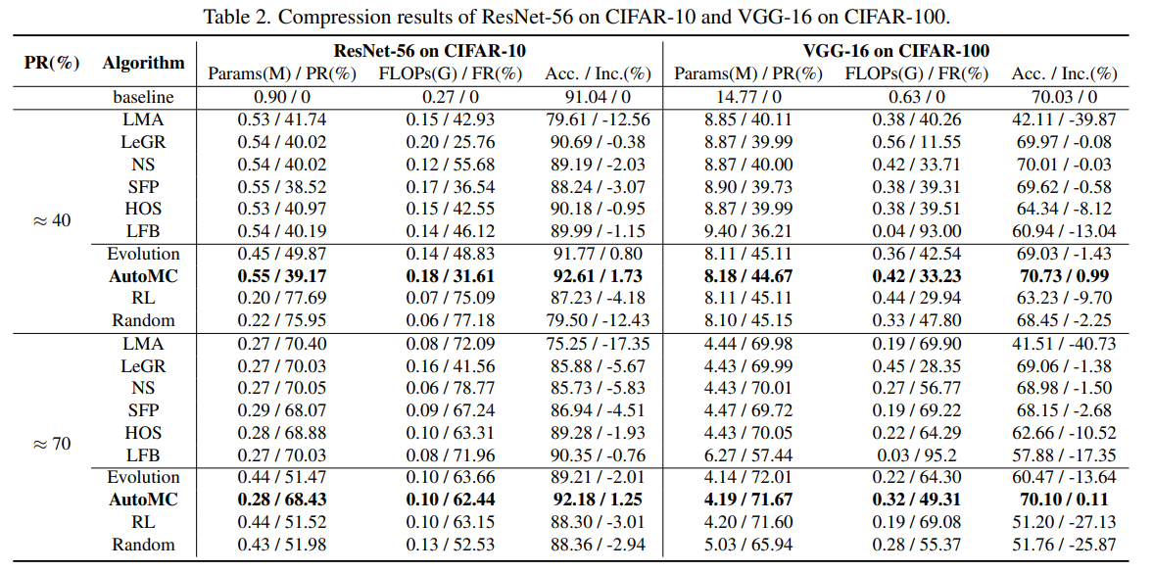
Experiment Result
Notes:
最后我们来看一下实验结果，我们与使用的6种人工设计的压缩算法，还有其他三种AutoML算法进行了对比。表格中的AutoMC是我们的算法，可以看到，在两种任务，两个目标压缩率上，我们的结果都是最优的。

Slide 10
Future work
改进搜索空间
改进性能预测器的性能
Notes:
接下来我要做的工作包括以下这两方面。第一个，改进我们的搜索空间，现在的搜索空间是以整个算法为单位的，我们可以提取整个算法中的更加细粒度的操作来作为搜索空间的基本单位。
第二个，改进性能预测器的性能，在实验中，我们发现初期的性能预测器的预测能力是很低的，我们将通过某种方法将预测器进行初始化，提高它的预测能力。
最后，如果对我们的工作感兴趣，或者想加入我们的工作的同学可以联系我。
以上就是我的分享，谢谢大家。

Slide 11
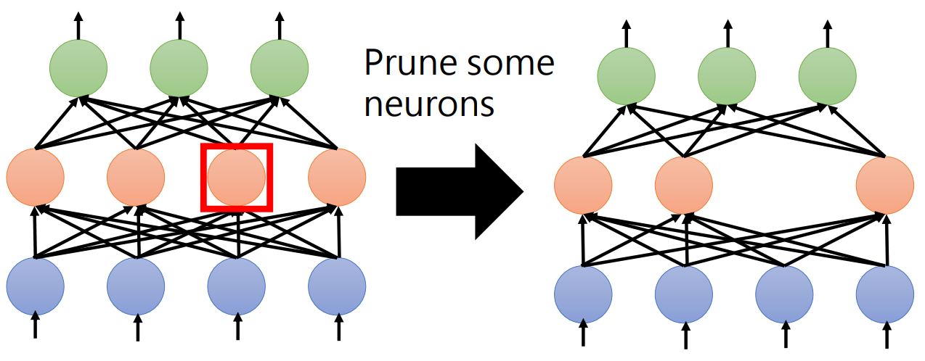
模型压缩方法——Pruning
Notes:
下面我们来简要介绍几类模型压缩方法。

Slide 12
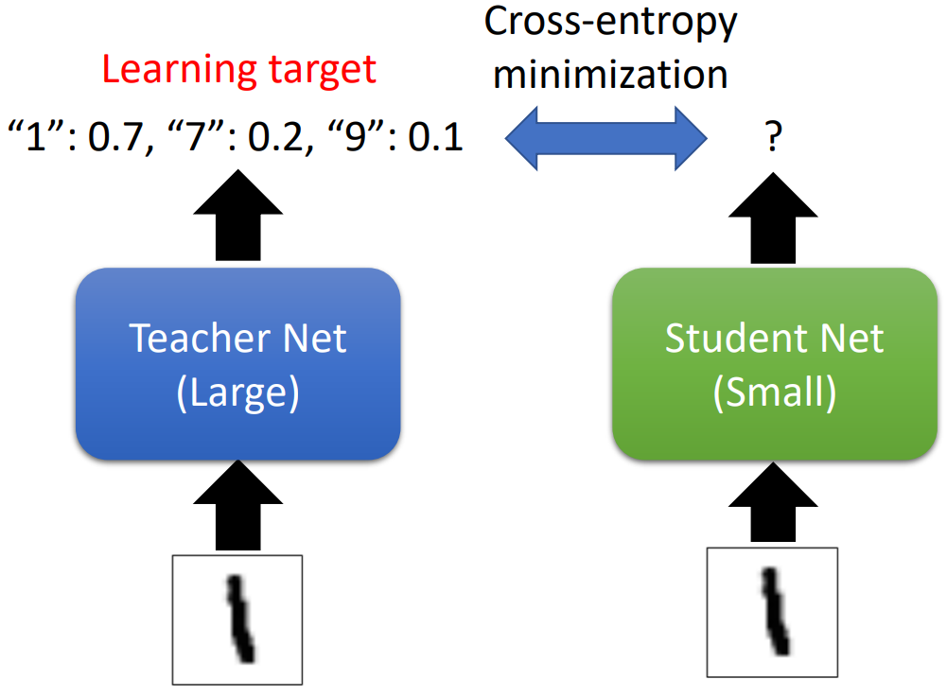
模型压缩方法——Knowledge Distillation

Slide 13
模型压缩方法——Parameter Quantization

Slide 14
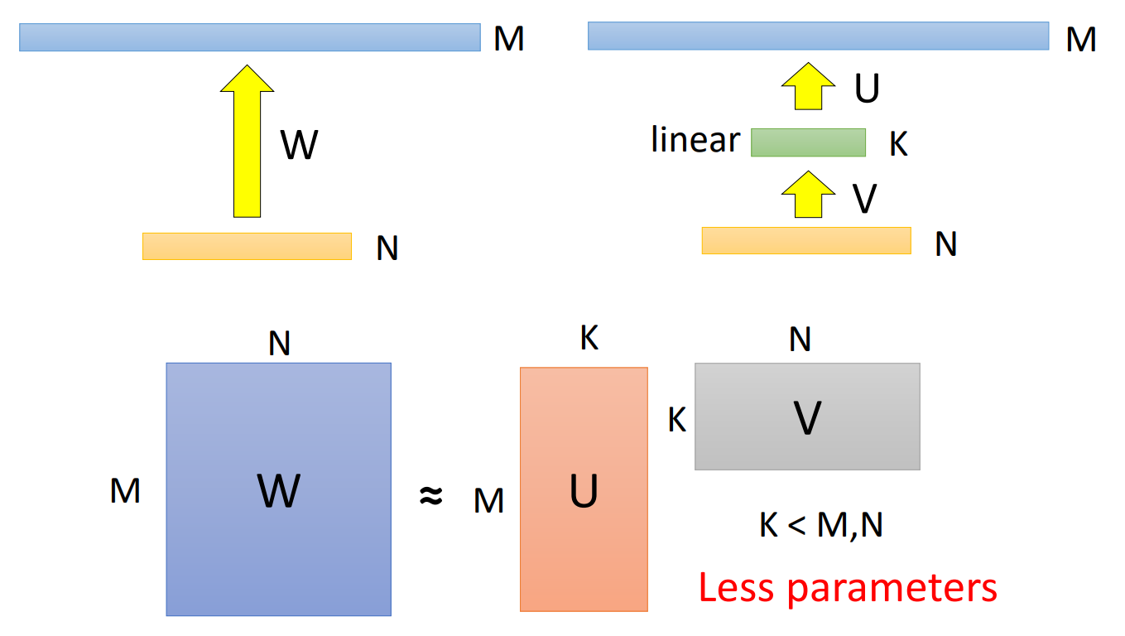
模型压缩方法——Low rank approximation

Slide 15
模型压缩方法——Knowledge Distillation

